Slide 1
Programação Orientada a Objetos Aula 2 – Introdução a Java Classes e Construtores em Java
Ana Patrícia F. Magalhães Mascarenhas
Carlos Helano
anapatriciamagalhaes@gmail.com

Slide 2
Objetivo
Introduzir a linguagem Java
Entender a representação de classes e objetos em Java
Aprender a criar objetos em Java
Bibliografia básica
BARNES, J. David, KÖLLING, Michael. Programação Orientada a Objetos com Java. Pearson, 2004.
HORSTMANN, Gay S., CORNELL, Gary. Core Java 2. Volume I – Fundamentos. Makron Books, 2000.
Santos, Rafael. Introdução a Programação Orientada a Objetos com Java. Ed. Campos, 2. ed., 2013

Slide 3
Criando classes em Java
Sintaxe básica
Uma classe em Java será declarada com a palavra-chave class seguida do nome da classe.
O nome não pode conter espaços
Deve começar com uma letra
Deve ser diferente das palavras reservadas
Caracteres maiúsculos e minúsculos são diferenciados
Conteúdo da classe limitado pelas chaves { }

Slide 4
Criando classes em Java
Campos de classes em Java
Os campos de classes em Java devem ser declarados dentro do corpo da classe.
Cada campo deve ser representado por um determinado tipo de dado.
Em linguagens POO, é possível declarar campos como referências a instâncias de outras classes já existentes.

Slide 5
Criando classes em Java
Dados nativos em Java
Java provê tipos primitivos divididos em quatro grandes categorias:
Inteiros( n^{os} discretos): byte (8 bits), short (16 bits), int (32 bits) e long (64 bits).
Floating Point (n^{os} contínuos): float (32 bits) e double (64 bits)
Character: char (16 bits)
Boolean: boolean
A classe String é usada para representar cadeias de caracteres. (Não são dados nativos, sendo instâncias da classe String)

Slide 6
Criando classes em Java
Dados nativos em Java (cont.)
As operações básicas que podem ser feitas com o tipo numérico:
+ Soma
- Subtração
/ Divisão
* Multiplicação
% Módulo (resto da divisão)

Slide 7
Criando classes em Java
Dados nativos em Java (cont.)
Valores numéricos podem ser comparados com operadores que retornam um valor do tipo boolean. Os operadores são:
< (menor)
> (maior)
<= (menor ou igual)
>= (maior ou igual)
== (igual)
!= (diferente)

Slide 8
Criando classes em Java
Dados nativos em Java (cont.)
Valores booleanos podem ser combinados com três operadores lógicos. Que são:
&& (E lógico)
|| (OU lógico)
! (NÃO lógico)
Operação com instâncias da classe String.
+ (concatenação)
Strings não podem ser comparados com os operadores >, <, ==.

Slide 9
Criando classes em Java
Declaração de campos de classes:
A declaração é simples, basta declarar o tipo de dado, seguindo dos nomes dos campos que são daquele tipo.
Podemos observar que, para cada dado do modelo existe um campo correspondente na classe.
Exemplo:
class AparelhoEletronico {
String nome, fornecedor;
int voltagem, numeroSerie;
String situação;
}

Slide 10
Criando classes em Java
Declaração de métodos em classes:
A maioria das classes representa modelos que tem dados e operações que manipulam esses dados.
As operações são chamadas de métodos.
Métodos não podem ser criados dentro de outros métodos, nem fora da classe à qual pertencem.

Slide 11
Exemplo
class AparelhoEletronico
{
String nomeAparelho, fornecedor;
float voltagem;
int numeroDeSerie
String situação;
//Operacao criarAparelho, para inicializar os dados do aparelho
public void criarAparelhoEletronico(String nome, String fornec, float volt, int serie) // argumentos para operação
{ nomeAparelho = nome;
fornecedor = fornec;
voltagem = volt;
numeroDeSerie = serie;
situacao = “desligado”;
}
// operação para ligar o aparelho
public void ligar()
{
sistuacao = “ligado”;
}
}

Slide 12
Mais um pouco de Java: Estruturas de decisão e controle
if – else if (expressão_booleana )
{ bloco de comandos do if;
}
[else]
{ bloco de comandos do else;
}
Observações:
O comando else é opcional.
Na construção de if’s aninhados, o else refere-se sempre ao if mais próximo. Procure usar chaves para delimitar os blocos.
O operador de comparação igual a é representado por == e não por =.
Bloco de comandos pode ser um único comando (terminado por ponto-e-vírgula) ou vários comandos (delimitados por {}).
É indispensável o uso de parênteses ( ) na expressão_booleana.
Estrutura do Comando

Slide 13
Mais um pouco de Java: Estruturas de decisão e controle
switch switch(variávelDeControle)
{ case constante1:
bloco1;
break;
case constante2:
bloco2;
break;
[default:
bloco3;
break;]
}
Observações:
Usual para selecionar alguma ação de um número de alternativas.
A variável de controle só pode ser inteira ou char.
O case define o ponto de entrada da execução. Se você quiser que só um bloco de declarações seja executado use break.
A opção default é opcional.
Estrutura do Comando

Slide 14
Mais um pouco de Java: Contadores
Variáveis que recebem um valor inicial e são incrementadas a cada interação de uma repetição.
contador = contador + 1;
Exemplos:
++ incrementa o valor em 1
A = 5; A++; =>A vale 6
Pode ser colocado antes ou depois da variável
A = 5;
B = A++; => B vale 5 e A vale 6
B = ++A; => B e A valem 6
+= soma o valor à variável
A = 5; A +=3 => A vale 8
-- decrementa o valor de 1
A = 5; A--; =>A vale 4

Slide 15
Mais um pouco de Java: Contadores
-= subtrai o valor à variável
A = 5; A -= 3 => A vale 2
*= multiplica a variável pelo valor
A = 5; A *= 2; =>A vale 10
/= divide a variável pelo valor
A = 10; A /=2 => A vale 5

Slide 16
Mais um pouco de Java: Estruturas de Repetição
while while (expressão_booleana)
{ Bloco de comandos;
}
Observações:
É indispensável o uso de parênteses ( ) na expressão_booleana.
O laço permanece em execução enquanto a expressão_booleana for verdadeira.
Um erro comum é não atualizar as variáveis de controle do laço, o que acarreta um loop infinito.
Outro erro freqüente é colocar o ponto e vírgula após o while. A fase de atualização das variáveis de controle ficam fora do laço, gerando um loop infinito.
Use sempre chaves para delimitar o Bloco de comandos.
Break força a saída do laço
Estrutura do Comando

Slide 17
Mais um pouco de Java: Estruturas de repetição
do - while do
{ Bloco de comandos;
} while (expressão_booleana);
Observações:
É semelhante ao comando while, sendo que a condição de parada do laço é testada após o bloco de comandos.
Pelo menos uma vez o bloco de comandos será executado.
Observe as mesmas considerações do comando while.
Estrutura do Comando

Slide 18
Mais um pouco de Java: Estruturas de repetição
for for(inicialiazação; terminação; iteração)
{ bloco de comandos;
}
Observações:
Num loop for é explicita as quatro partes de uma iteração.
Um erro comum é colocar o ponto e vírgula após o for, ficando o bloco de comandos fora do laço. O resultado é um loop que nada realiza.
Estrutura do Comando

Slide 19
Mais um exemplo
class DataSimples {
byte dia,mes;
short ano;
void inicializaDataSimples(byte d, byte m, short a){
if (dataEValida(d,m,a)){
dia=d; mes=m; ano=a;}
else {
dia=0;mes=0;ano=0;}
}
boolean dataEValida(byte d, byte m, short a){
if ((d >=1) && (d <=31) && (m>=1) && (m<=12))
return true;
else
return false;
}
}

Slide 20
Construtor
Construtor é um tipo especial de método de classe chamados automaticamente quando instâncias são criadas através da palavra chave new
Construtores são úteis para:
inicializar os atributos de uma classe
realizar rotinas complexas de inicialização
realizar inicializações segundo parâmetros passados no momento da criação do objeto

Slide 21
Declarando um construtor com Java
Na declaração de um construtor deve-se considerar que:
Construtores devem ter exatamente o mesmo nome da classe
Construtores não possuem tipo de retorno
Construtores são, normalmente, públicos

Slide 22
Voltando ao nosso exemplo
class AparelhoEletronico
{
String nomeAparelho, fornecedor;
float voltagem;
int numeroDeSerie
String situação;
//Operacao criarAparelho, para inicializar os dados do aparelho
public AparelhoEletronico(String nome, String fornec, float volt, int serie) // argumentos para operação
{ nomeAparelho = nome;
fornecedor = fornec;
voltagem = volt;
numeroDeSerie = serie;
situacao = “desligado”;
}
// operação para ligar o aparelho
public void ligar()
{
sistuacao = “ligado”;
}
}

Slide 23
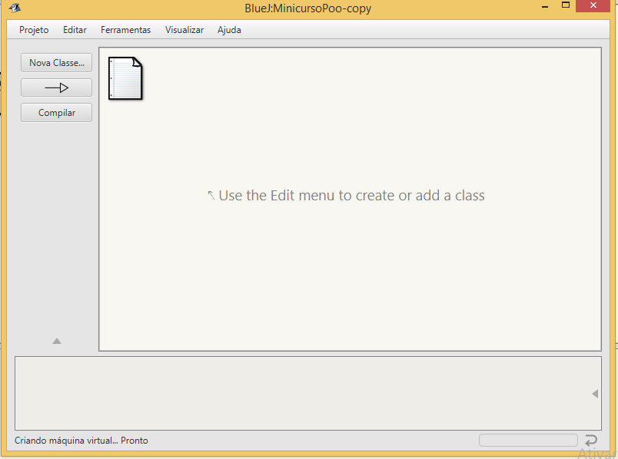
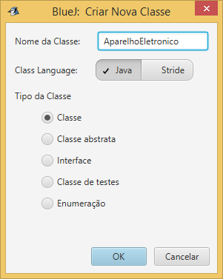
Prática
Vamos utilizar a IDE BlueJ
www.bluej.org
2. Preencha o nome da classe
1. Selecione para criar uma nova classe
3. Selecione OK

Slide 24
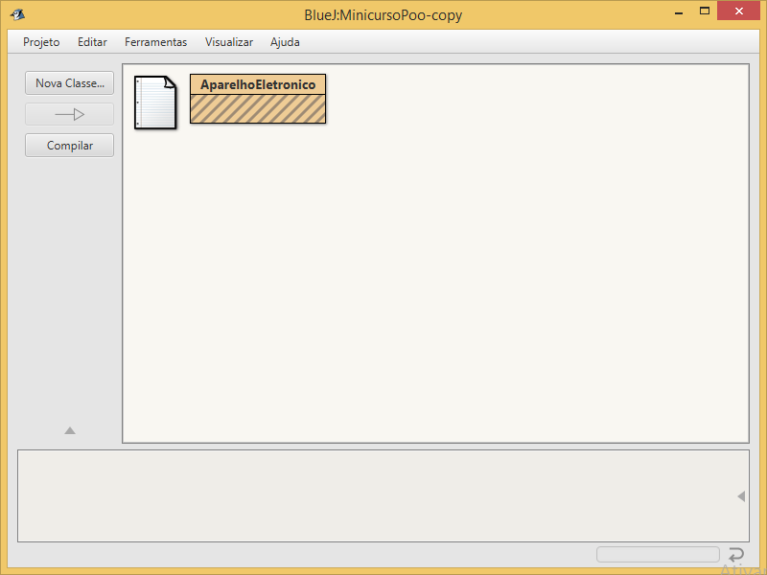
Prática
A classe já está criada. Dê um duplo clique para acessar o código

Slide 25
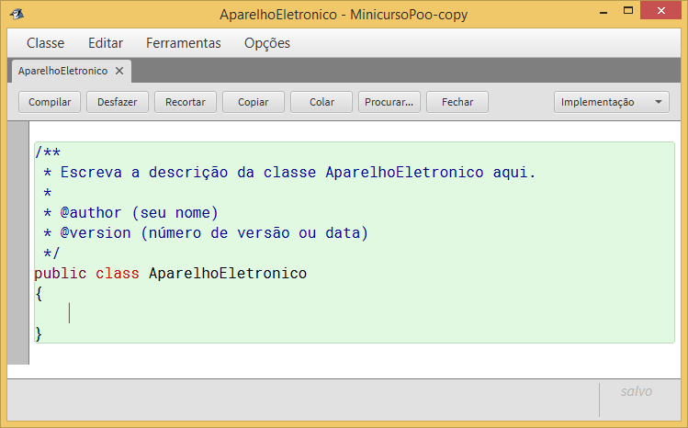
Prática
1. A classe já está criada. Dê um duplo clique para acessar o código
2. Apague o código de exemplo e implemente o seu código

Slide 26
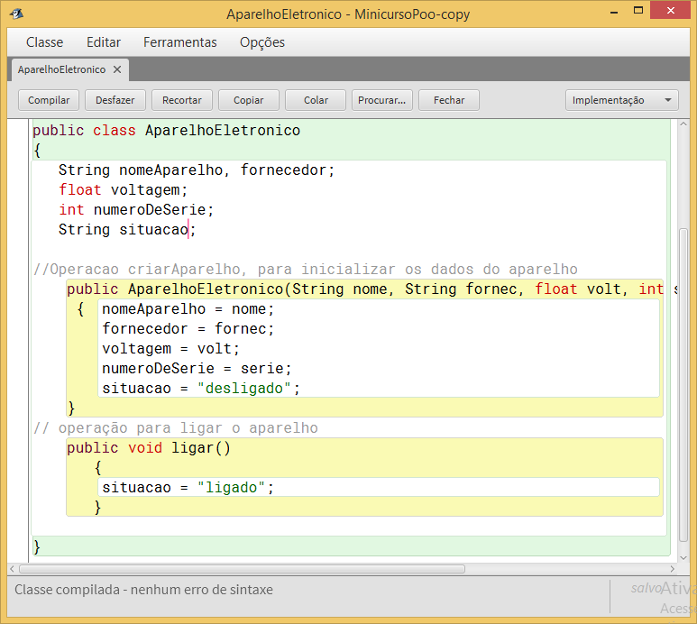
Prática
3. Fechar para retornar ao projeto principal
1. Compilar
2. Mensagem de erro ou de sucesso

Slide 27
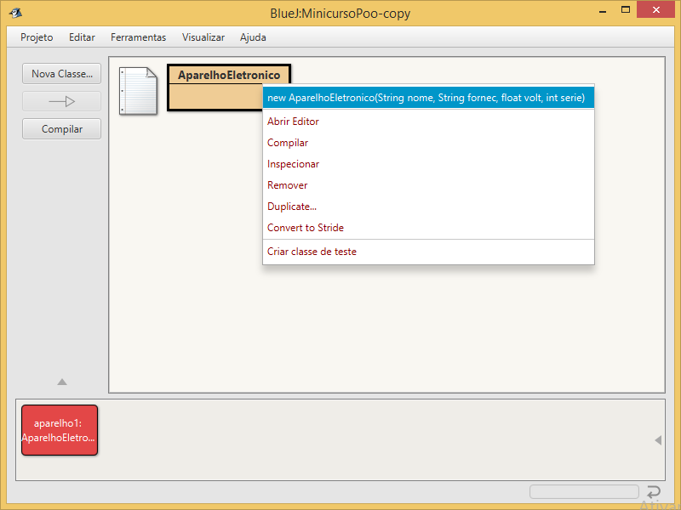
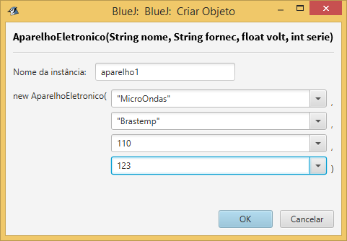
Prática
1. Com o botão direito do mouse selecione new AparelhoEletronico
3. O objeto criado fica representado nesta caixa vermelha. Com o botão direito do mouse execute os métodos criados.
2. Informe os dados
Strings devem ser colocadas entre aspas duplas, char entre aspas simples e float com f no final (ex. 0.5f)

Slide 28
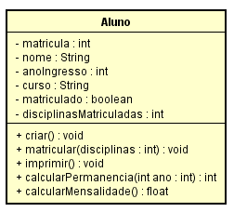
Exercícios
Construa uma classe que represente os alunos de uma universidade, conforme modelo abaixo:

Slide 29
Atividades Assíncronas
Baixar a Ide BlueJ
Resolver a lista de exercícios nr. 1

